Slide 1







МИНИСТЕРСТВО ОБРАЗОВАНИЯ
И НАУКИ РЕСПУБЛИКИ САХА (ЯКУТИЯ)
АОУ РС(Я) ДПО «ИНСТИТУТ РАЗВИТИЯ
ОБРАЗОВАНИЯ И ПОВЫШЕНИЯ
КВАЛИФИКАЦИИ им. С.Н.ДОНСКОГО-II»
САХА (ЯКУТСКИЙ) РЕСПУБЛИКАНСКИЙ
КОМИТЕТ ПРОФСОЮЗА РАБОТНИКОВ
НАРОДНОГО ОБРАЗОВАНИЯ И НАУКИ РФ
Республиканский конкурс профессионального мастерства
«УЧИТЕЛЬ ГОДА-2024»

Slide 2
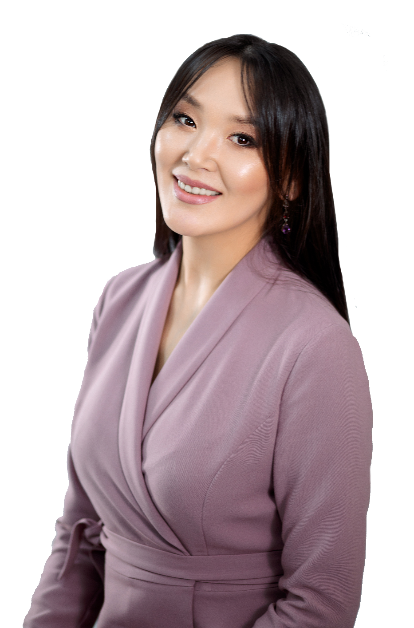

Республиканский конкурс профессионального мастерства «УЧИТЕЛЬ ГОДА-2024»
Мельник
Дарья Александровна
2024
учитель истории и обществознания
МБОУ «Средняя общеобразовательная школа № 5 п. Ленинский»
МО «АЛДАНСКИЙ РАЙОН»

Slide 3
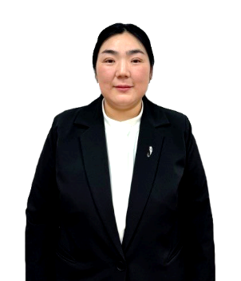
Республиканский конкурс профессионального мастерства «УЧИТЕЛЬ ГОДА-2024»
Тыкшеева Арюна Зориктуевна
2024
учитель истории и обществознания
МОУ «Оленегорская средняя общеобразовательная школа"
МО «АЛЛАИХОВСКИЙ УЛУС (РАЙОН)»

Slide 4
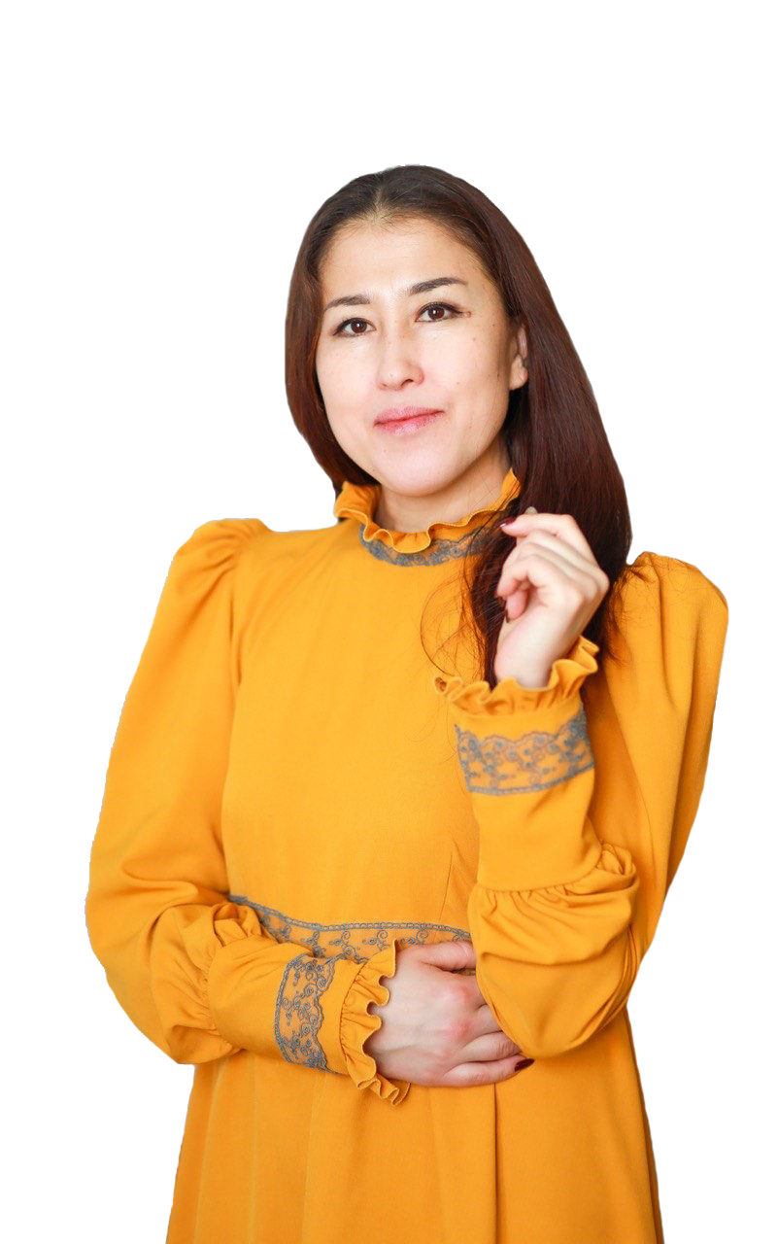
Республиканский конкурс профессионального мастерства «УЧИТЕЛЬ ГОДА-2024»
Нестерова Ганира Владимировна
2024
учитель биологии, географии
МБОУ «Болугурская СОШ имени
Е.Е. Пахомова с углубленным изучением отдельных предметов»
МО «АМГИНСКИЙ УЛУС (РАЙОН)»

Slide 5
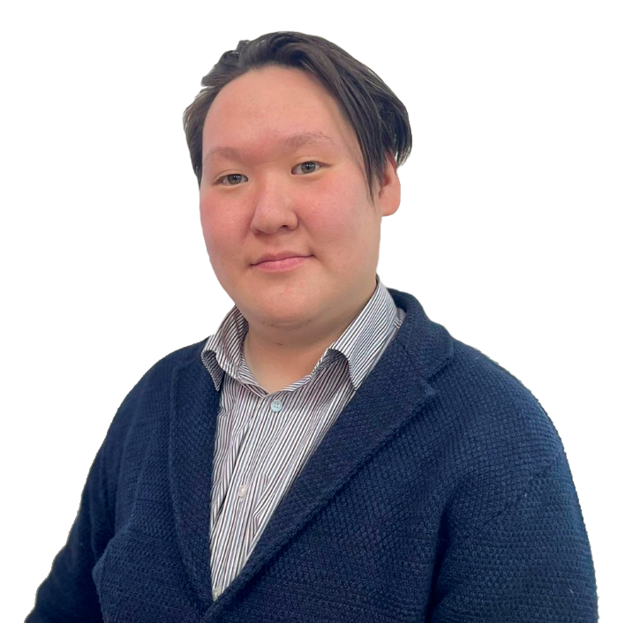
Республиканский конкурс профессионального мастерства «УЧИТЕЛЬ ГОДА-2024»
Никифоров Егор Трофимович
2024
учитель истории и обществознания
МБОУ «Бетюнская СОШ имени Н.Е. Иванова
с дополнительным обучением предметов агропрофилированного направления»
МО «АМГИНСКИЙ УЛУС (РАЙОН)»

Slide 6
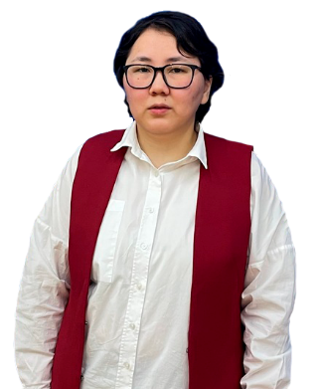
Республиканский конкурс профессионального мастерства «УЧИТЕЛЬ ГОДА-2024»
БАРАМЫГИНА
Татьяна Мировна
2024
учитель физики
МБОУ «Кюсюрская средняя
общеобразовательная школа»
МО «БУЛУНСКИЙ УЛУС (РАЙОН)»

Slide 7
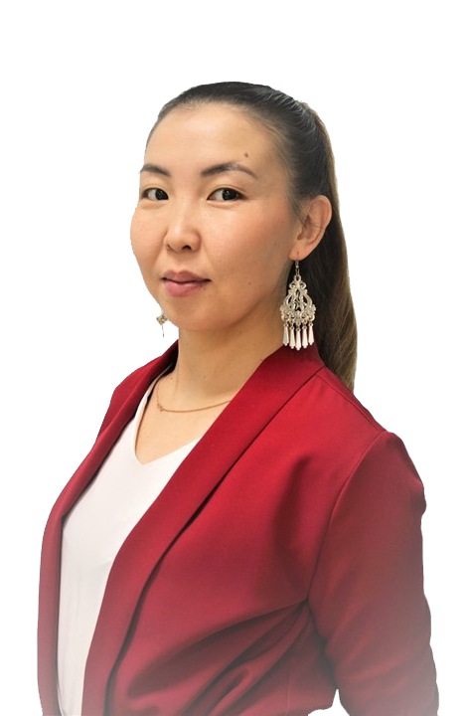
Республиканский конкурс профессионального мастерства «УЧИТЕЛЬ ГОДА-2024»
Кузьмина Мария Алексеевна
2024
учитель истории и обществознания
МБОУ «Харбалахская СОШ имени
Н.Г. Золотарева-Якутского»
МО «ВЕРХНЕВИЛЮЙСКИЙ УЛУС (РАЙОН)»

Slide 8
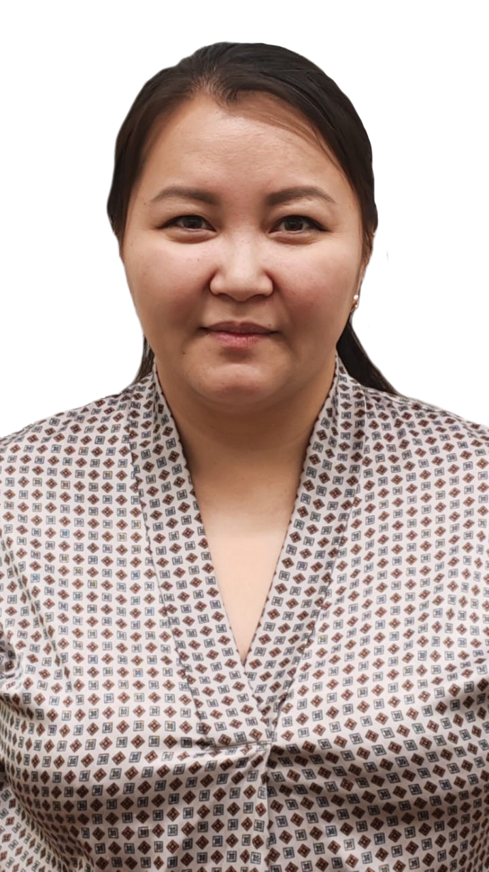
Республиканский конкурс профессионального мастерства «УЧИТЕЛЬ ГОДА-2024»
Горохова Алина Георгиевна
2024
учитель английского языка
МБОУ "Зырянская средняя общеобразовательная школа"
МО «ВЕРХНЕКОЛЫМСКИЙ УЛУС (РАЙОН)»

Slide 9
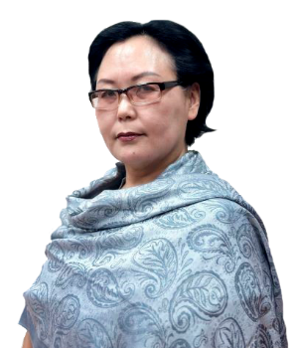
Республиканский конкурс профессионального мастерства «УЧИТЕЛЬ ГОДА-2024»
Слепцова Нюргустана Васильевна
2024
учитель русского языка и литературы
МБОУ «Верхоянская СОШ
имени М.Л. Новгородова»
МО «ВЕРХОЯНСКИЙ РАЙОН»

Slide 10
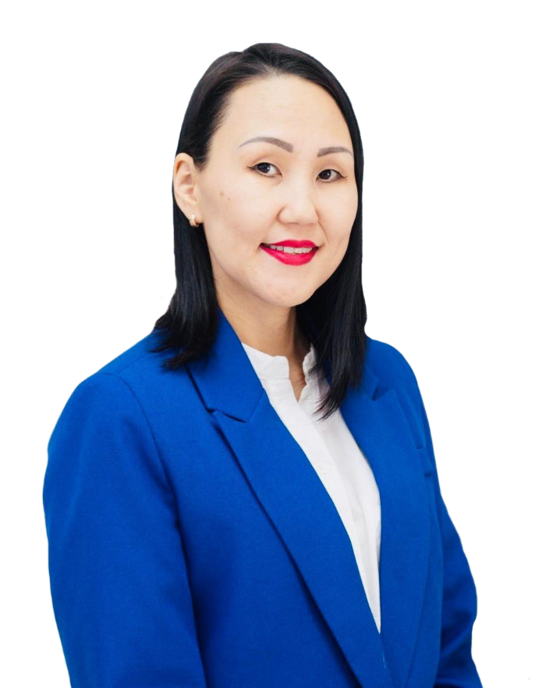
Республиканский конкурс профессионального мастерства «УЧИТЕЛЬ ГОДА-2024»
Петрова Саргылана Александровна
2024
учитель русского языка и литературы
МБОУ «Вилюйская гимназия
им. И.Л. Кондакова»
МО «ВИЛЮЙСКИЙ УЛУС ( РАЙОН)»

Slide 11

Республиканский конкурс профессионального мастерства «УЧИТЕЛЬ ГОДА-2024»
Евстафьева Светлана Владимировна
2024
учитель химии
МБОУ «Бердигестяхская СОШ
с УИОП им. А. Осипова»
МО «ГОРНЫЙ УЛУС ( РАЙОН)»

Slide 12
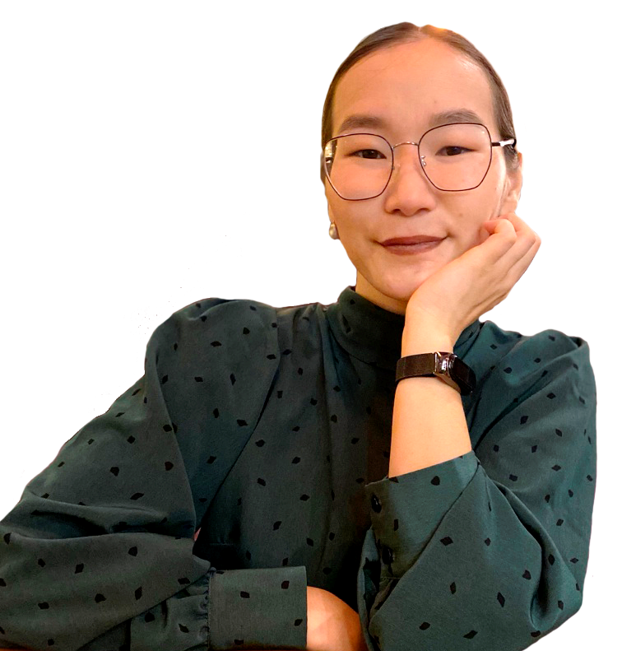
Республиканский конкурс профессионального мастерства «УЧИТЕЛЬ ГОДА-2024»
Пермякова Марфа Александровна
2024
учитель биологии и химии
МБОУ "Средняя общеобразовательная школа №2 им. Д.Х. Скрябина"
ГО «ЖАТАЙ»

Slide 13
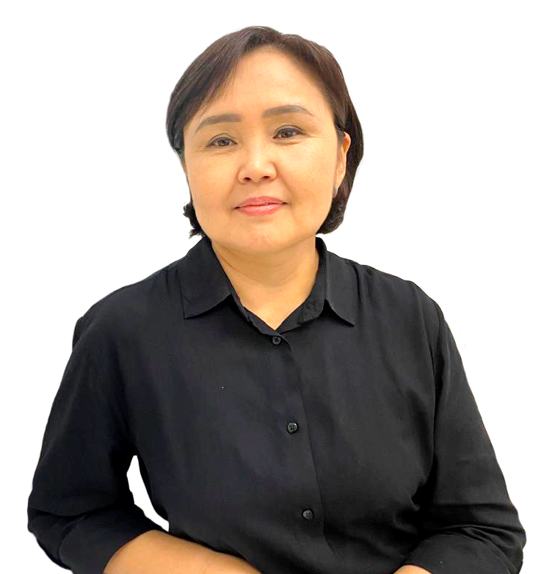
Республиканский конкурс профессионального мастерства «УЧИТЕЛЬ ГОДА-2024»
Ондар
Ай-кат Борисовна
2024
учитель физики
МБОУ «Жиганская средняя общеобразовательная школа »
МО «ЖИГАНСКИЙ НАЦИОНАЛЬНЫЙ ЭВЕНКИЙСКИЙ РАЙОН »

Slide 14
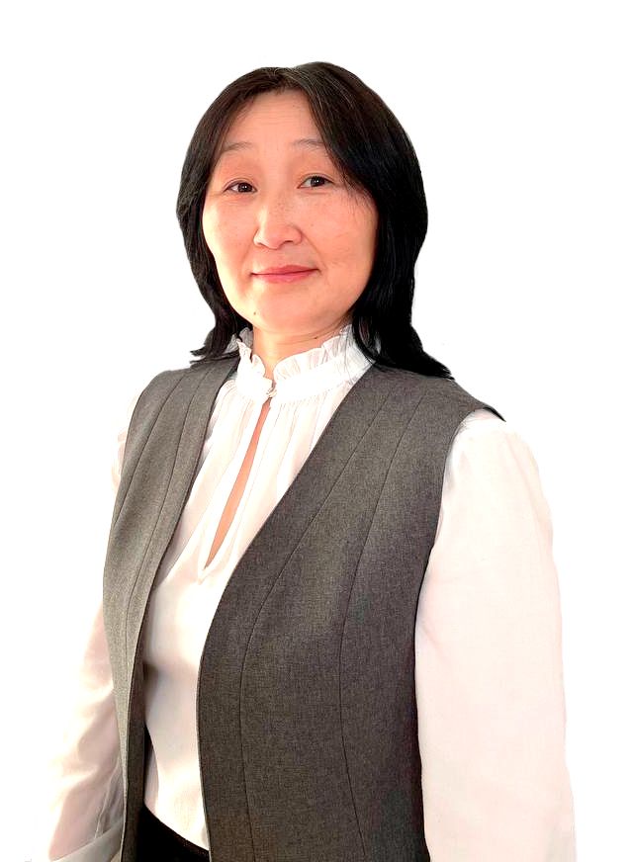
Республиканский конкурс профессионального мастерства «УЧИТЕЛЬ ГОДА-2024»
Егорова
Майя Июльевна
2024
учитель биологии и химии
МБОУ «Мастахская СОШ
имени Н.П. Егорова»
МО «КОБЯЙСКИЙ УЛУС»

Slide 15
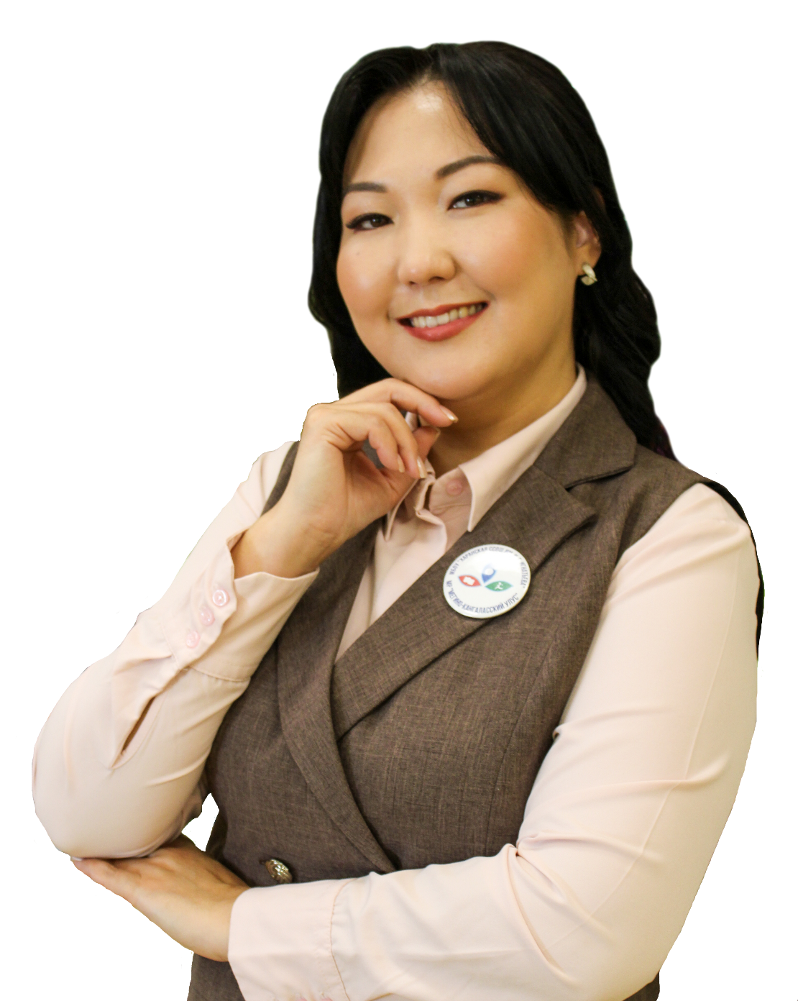
Республиканский конкурс профессионального мастерства «УЧИТЕЛЬ ГОДА-2024»
Пинигина
Юлия Васильевна
2024
учитель начальных классов
МБОУ «Харанская спортивная СОШ
им. И.Г. Игнатьева»
МО «МЕГИНО-КАНГАЛАССКИЙ УЛУС»

Slide 16
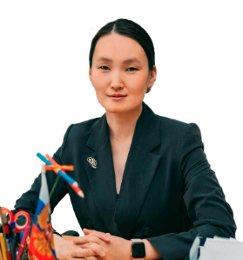
Республиканский конкурс профессионального мастерства «УЧИТЕЛЬ ГОДА-2024»
Семенова
Анна Артемовна
2024
учитель английского языка
МАОУ "СОШ №12 с углубленным изучением английского языка"
МО «МИРНИНСКИЙ РАЙОН»

Slide 17
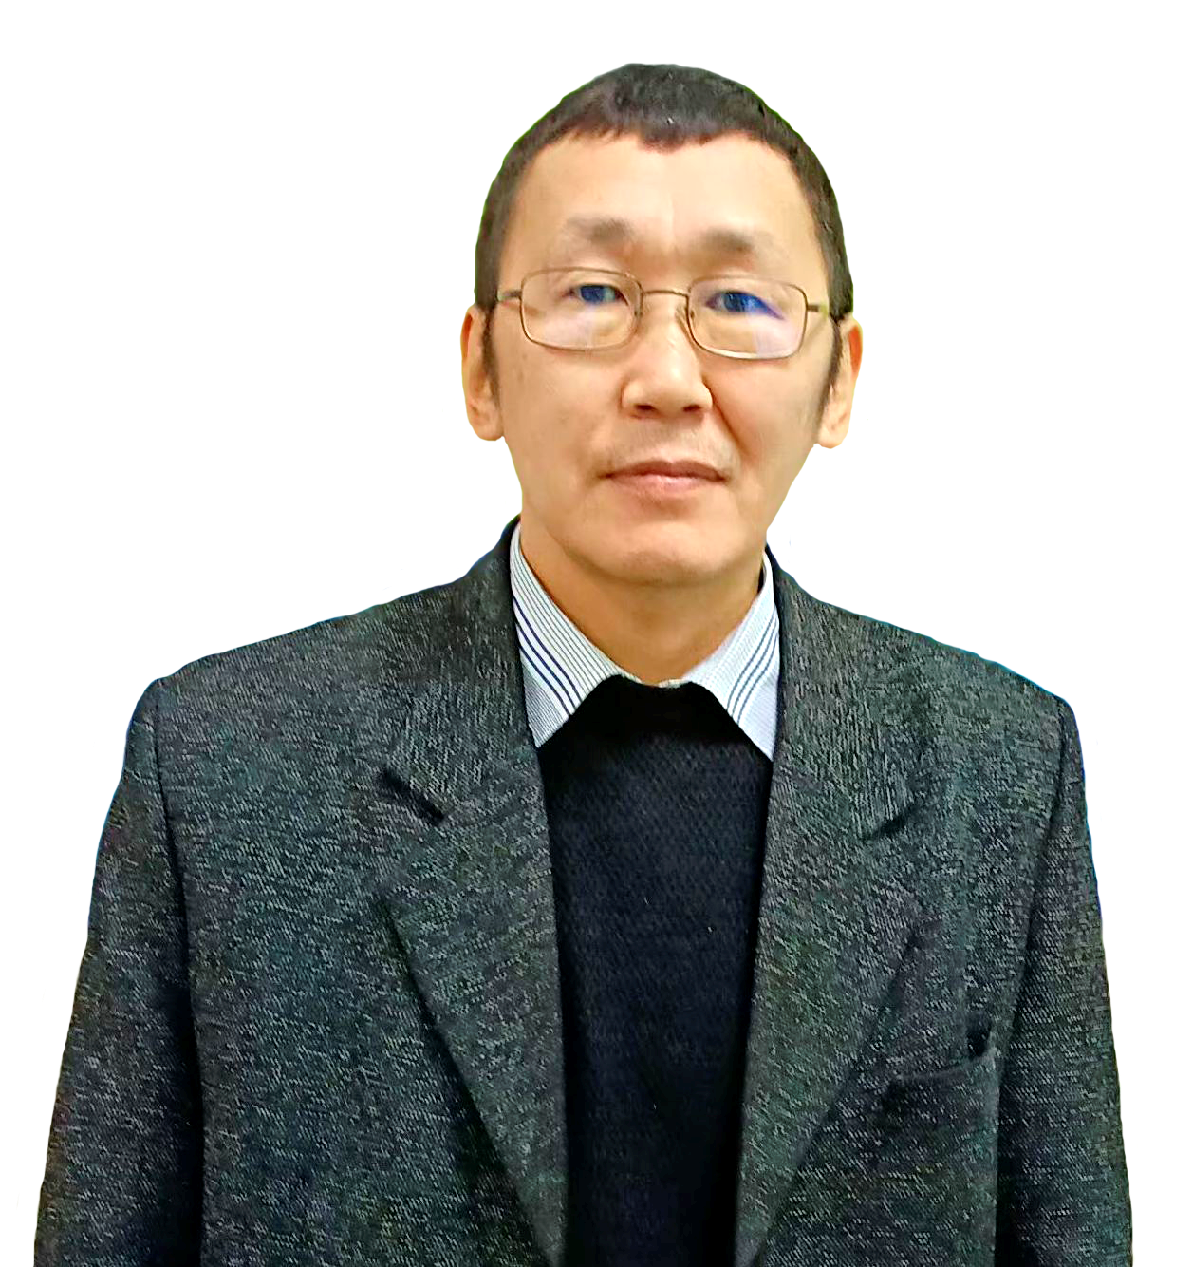
Республиканский конкурс профессионального мастерства «УЧИТЕЛЬ ГОДА-2024»
Рожин Вячеслав Вячеславович
2024
учитель биологии и химии
МБОУ «Улахан-Чистайская СОШ
имени Н.С. Тарабукина»
МО «МОМСКИЙ РАЙОН»

Slide 18
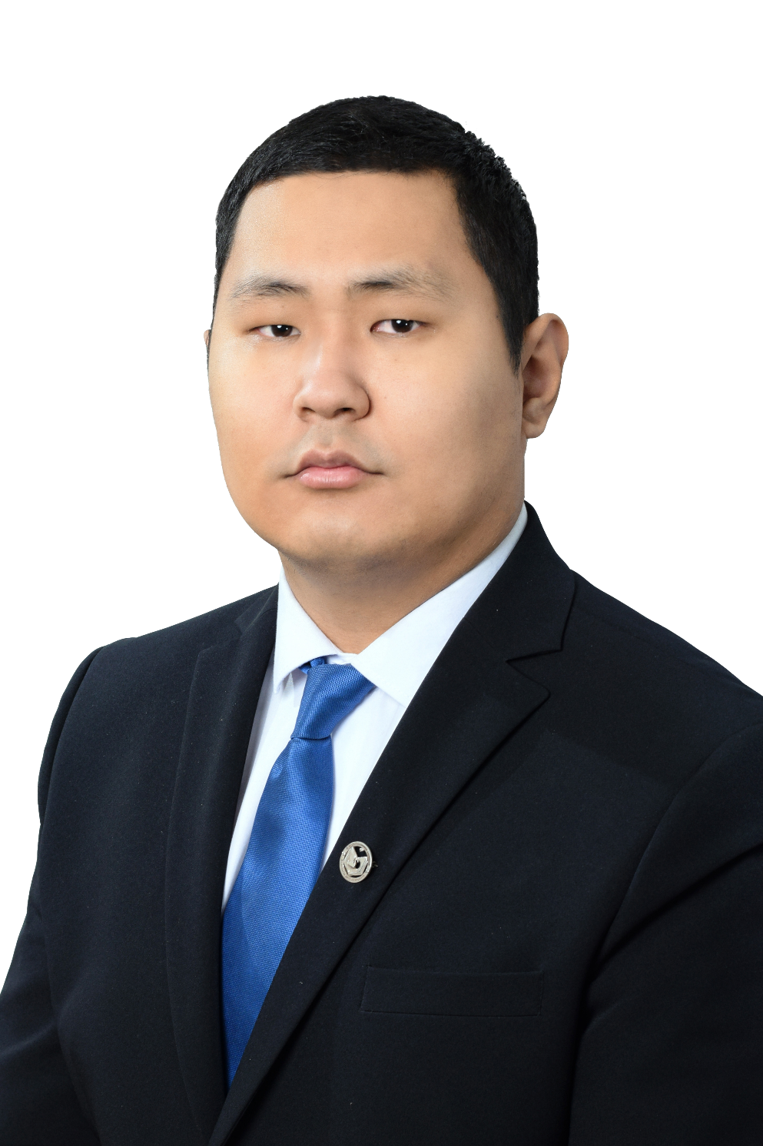
Республиканский конкурс профессионального мастерства «УЧИТЕЛЬ ГОДА-2024»
Полищиков Андрей Иванович
2024
учитель истории и обществознания
МБОУ "Хамагаттинская СОШ
им. Е.М. Шапошникова"
МО «НАМСКИЙ УЛУС»

Slide 19
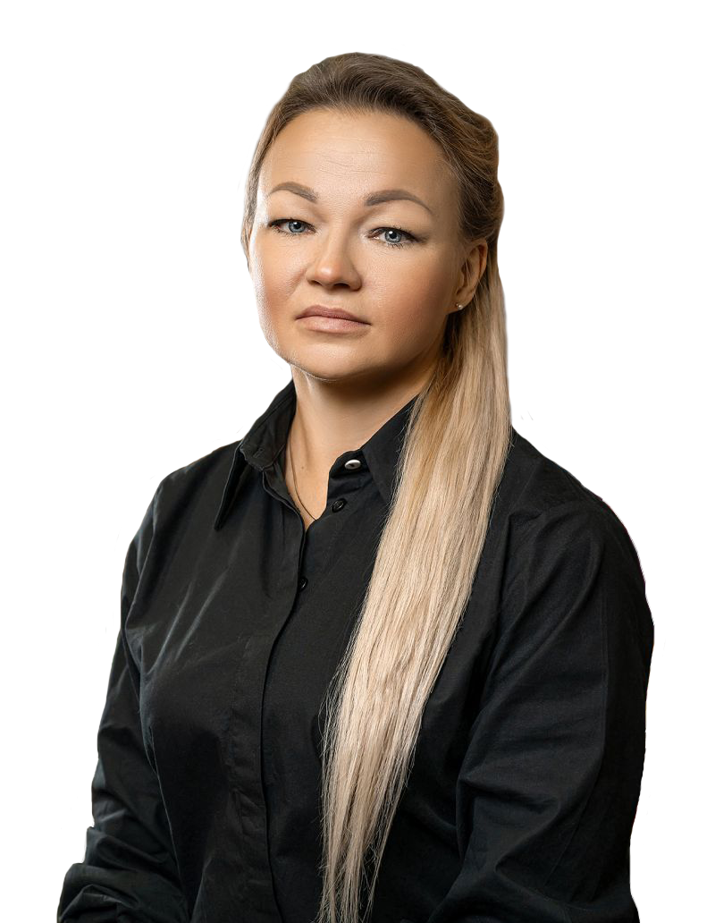
Республиканский конкурс профессионального мастерства «УЧИТЕЛЬ ГОДА-2024»
Матросова Любовь Сергеевна
2024
учитель начальных классов
МОУ «Гимназия №1 г. Нерюнгри
им. С.С. Каримовой»
МО «НЕРЮНГРИНСКИЙ РАЙОН»

Slide 20
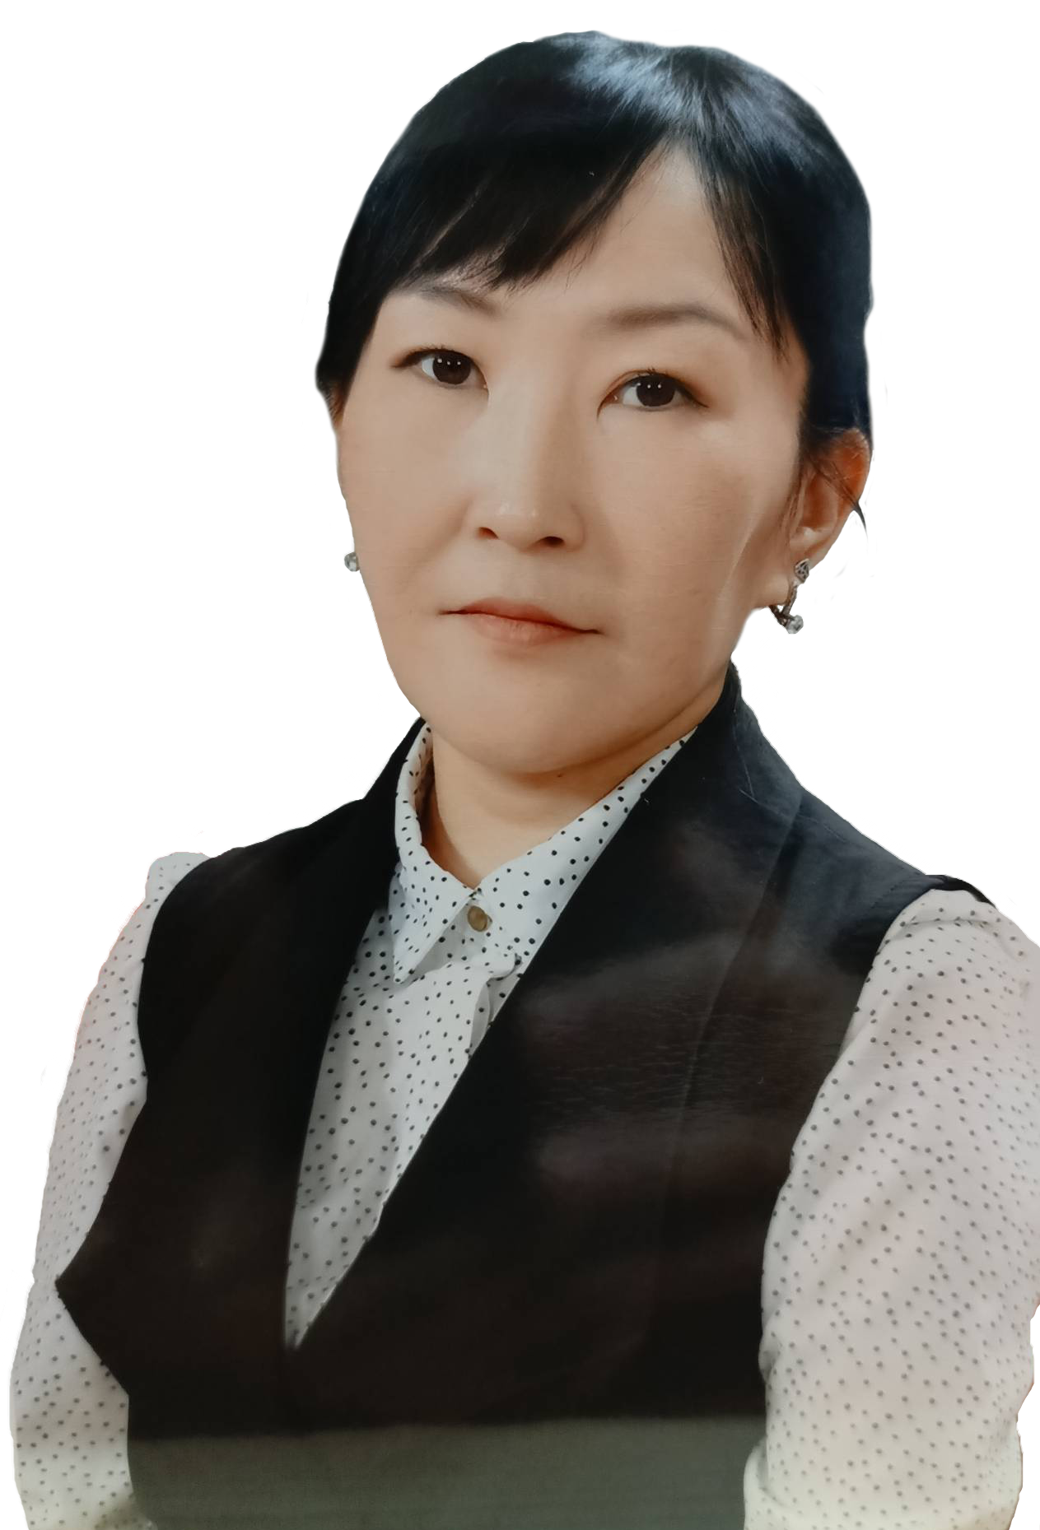
Республиканский конкурс профессионального мастерства «УЧИТЕЛЬ ГОДА-2024»
Иванова Александра Аркадьевна
2024
учитель английского языка
МБОУ «1-Кангаласская СОШ им. Н. И. Кочнева»
МО «НЮРБИНСКИЙ РАЙОН»

Slide 21
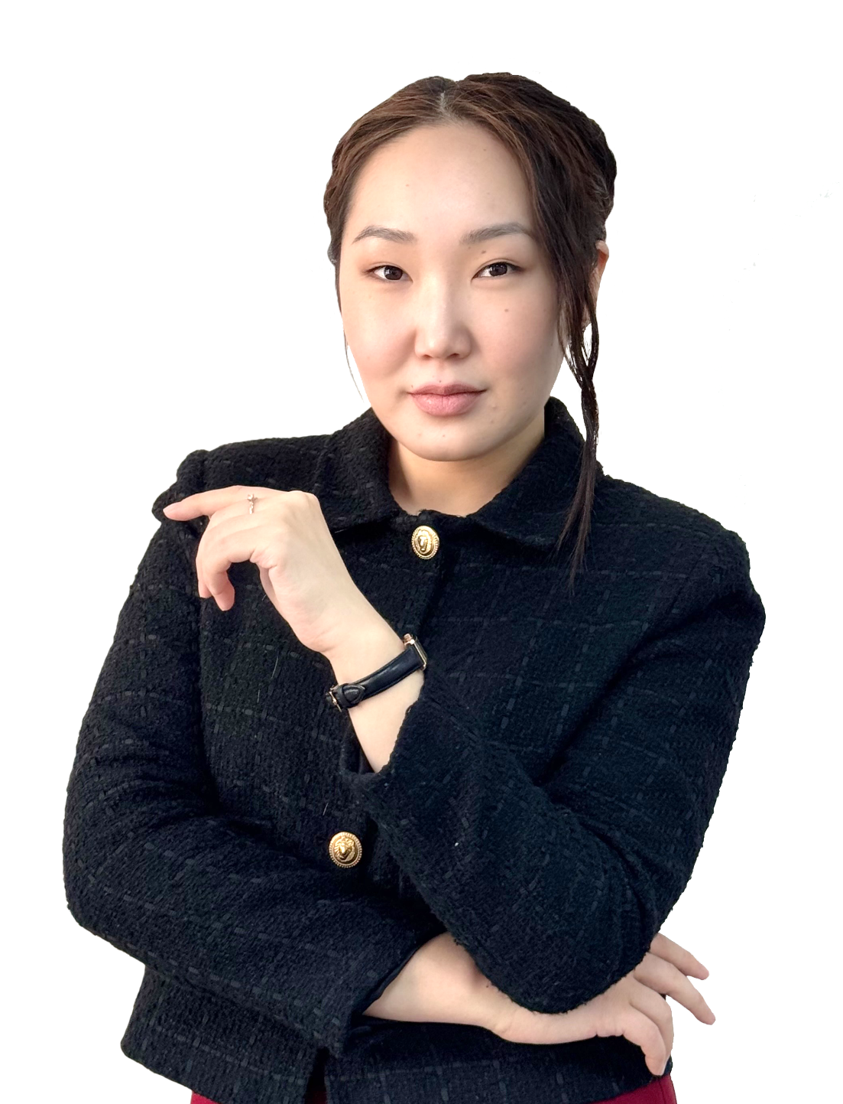
Республиканский конкурс профессионального мастерства «УЧИТЕЛЬ ГОДА-2024»
Ксенофонтова Марианна Петровна
2024
учитель математики
МБОУ «Томторская СОШ
им. Н.М.Заболоцкого»
МО «ОЙМЯКОНСКИЙ УЛУС (РАЙОН)»

Slide 22
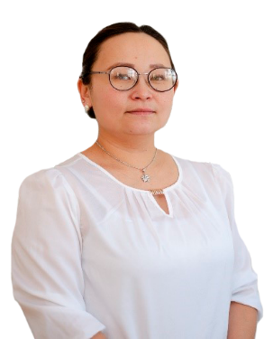
Республиканский конкурс профессионального мастерства «УЧИТЕЛЬ ГОДА-2024»
Сотникова Любовь Александровна
2024
учитель географии
МБОУ «Дабанская средняя общеобразовательная школа»
МО «ОЛЕКМИНСКИЙ УЛУС (РАЙОН)»

Slide 23
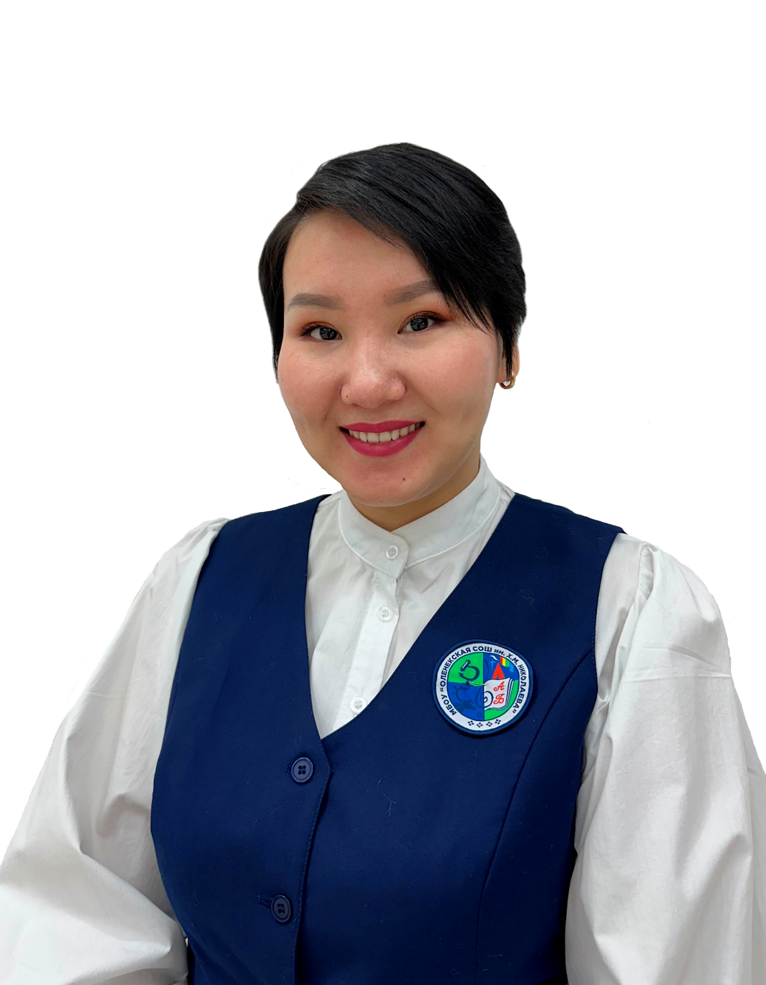
Республиканский конкурс профессионального мастерства «УЧИТЕЛЬ ГОДА-2024»
Соломонова Валентина Николаевна
2024
учитель физики
МБОУ "Оленекская СОШ
им. Х.М. Николаева (с УИОП)"
МО «ОЛЕНЕКСКИЙ ЭВЕНКИЙСКИЙ НАЦИОНАЛЬНЫЙ РАЙОН »

Slide 24
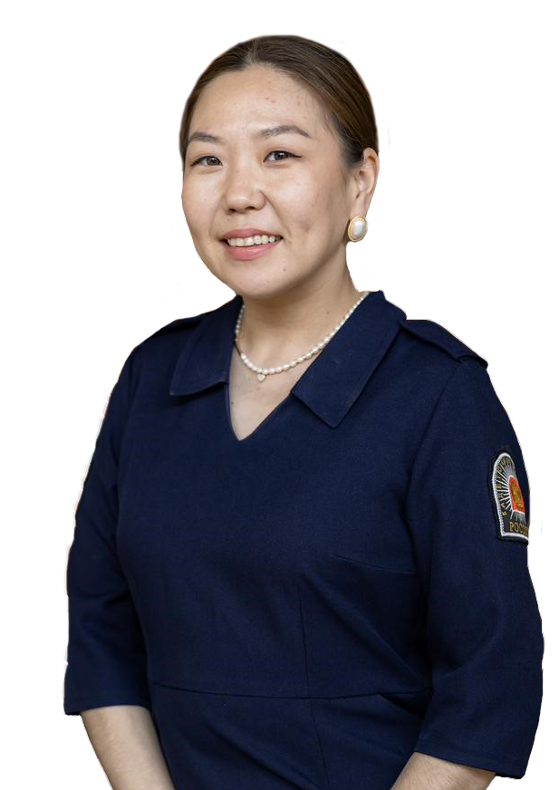
Республиканский конкурс профессионального мастерства «УЧИТЕЛЬ ГОДА-2024»
Новгородова Сахаяна Матвеевна
2024
учитель якутского языка
как государственного
ГБОУ «ЯКУТСКАЯ КАДЕТСКАЯ ШКОЛА-ИНТЕРНАТ»

Slide 25
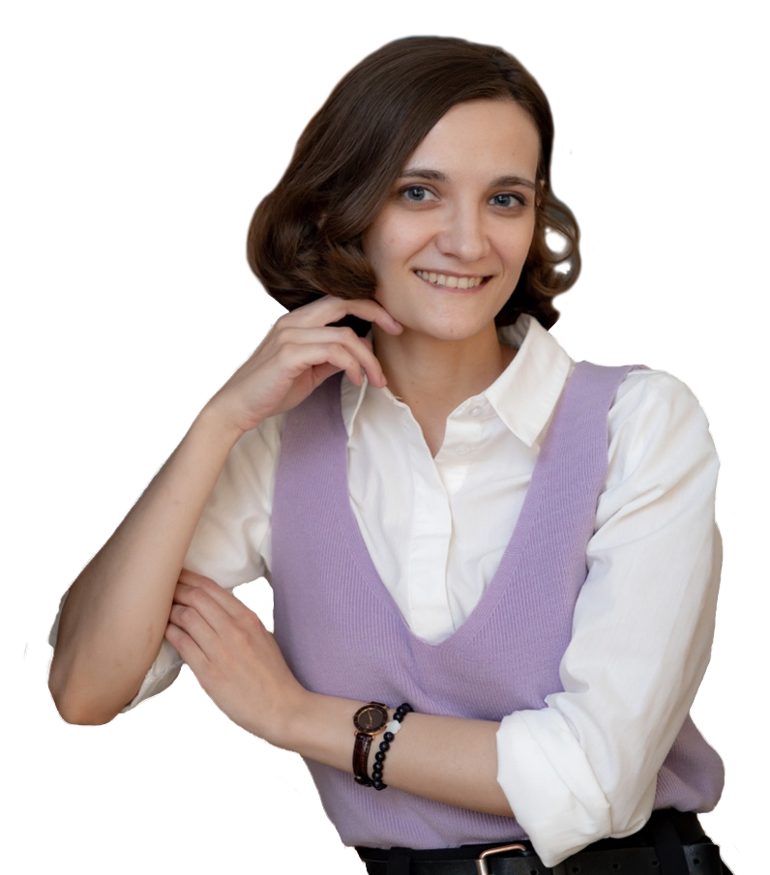
Республиканский конкурс профессионального мастерства «УЧИТЕЛЬ ГОДА-2024»
Драган
Марина Михайловна
2024
учитель географии
ГАНОУ "Арктическая школа" Республики Саха (Якутия)
ГАНОУ "АРКТИЧЕСКАЯ ШКОЛА"

Slide 26
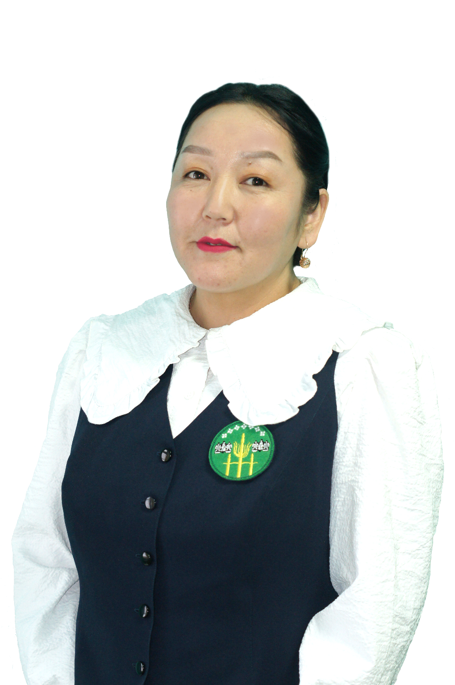
Республиканский конкурс профессионального мастерства «УЧИТЕЛЬ ГОДА-2024»
Федорова
Анна Николаевна
2024
учитель русского языка и литературы
МБОУ «Сунтарская СОШ №2
им. И.С. Иванова»
МО «СУНТАРСКИЙ УЛУС (РАЙОН)"

Slide 27
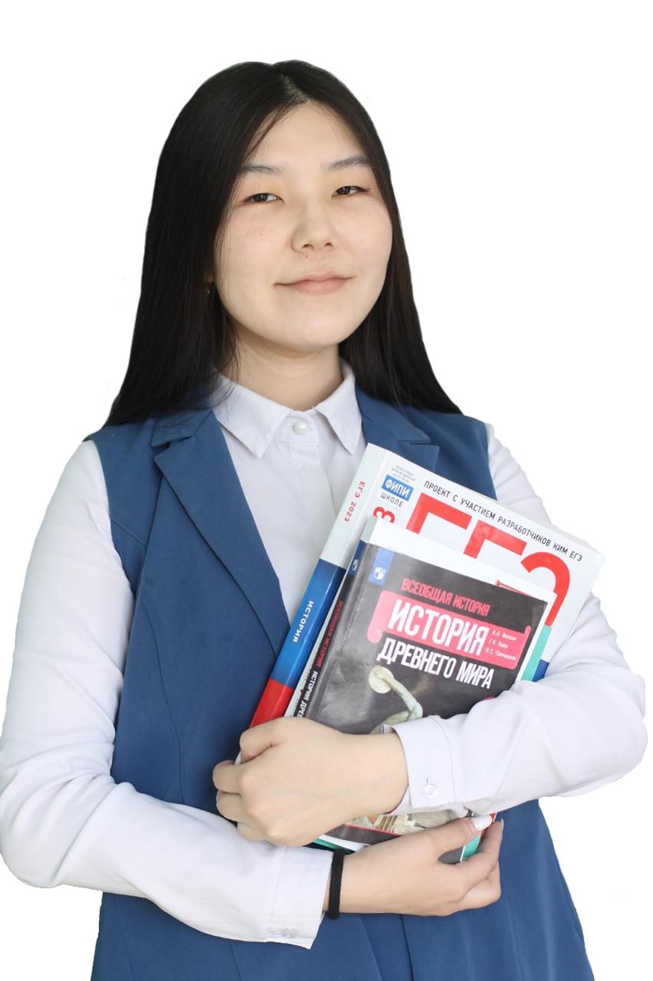
Республиканский конкурс профессионального мастерства «УЧИТЕЛЬ ГОДА-2024»
Романова Уйгулаана Романовна
2024
учитель истории и обществознания
МБОО «Тыарасинская СОШ
им. М.Н. Турнина»
МО «ТАТТИНСКИЙ УЛУС"

Slide 28
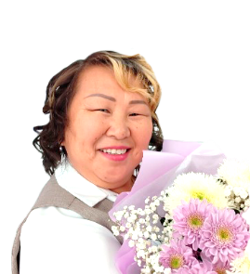
Республиканский конкурс профессионального мастерства «УЧИТЕЛЬ ГОДА-2024»
Челкакова Александра Алексеевна
2024
учитель математики
МБОУ «Хандыгская средняя общеобразовательная школа"
МО «ТОМПОНСКИЙ РАЙОН"

Slide 29
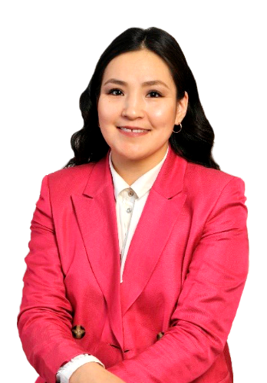
Республиканский конкурс профессионального мастерства «УЧИТЕЛЬ ГОДА-2024»
Афанасьева Виктория Николаевна
2024
учитель математики
МБОУ «Мюрюнская СОШ №1
им. Г.В.Егорова с УИОП»
МО «УСТЬ-АЛДАНСКИЙ УЛУС (РАЙОН)"

Slide 30
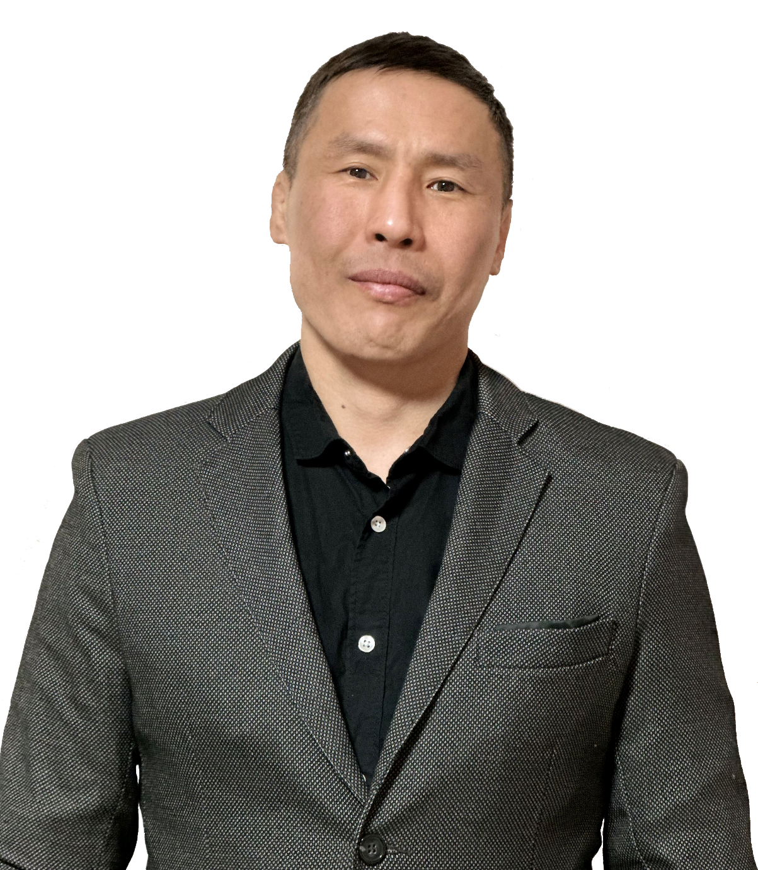
Республиканский конкурс профессионального мастерства «УЧИТЕЛЬ ГОДА-2024»
Иванов
Семен Геннадьевич
2024
учитель физической культуры и ОБЗР
МБОУ “Петропавловская средняя общеобразовательная школа”
МО «УСТЬ-МАЙСКИЙ УЛУС (РАЙОН)"

Slide 31
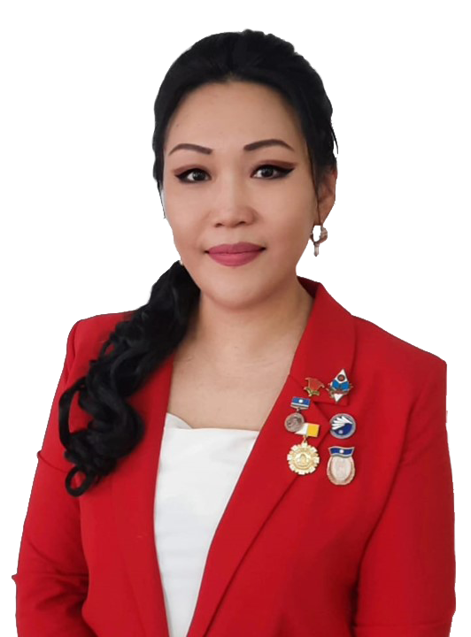
Республиканский конкурс профессионального мастерства «УЧИТЕЛЬ ГОДА-2024»
Слепцова Любовь Валерьевна
2024
учитель начальных классов
МБОУ «Казачинская средняя общеобразовательная школа»
МО «УСТЬ-ЯНСКИЙ УЛУС (РАЙОН)"

Slide 32
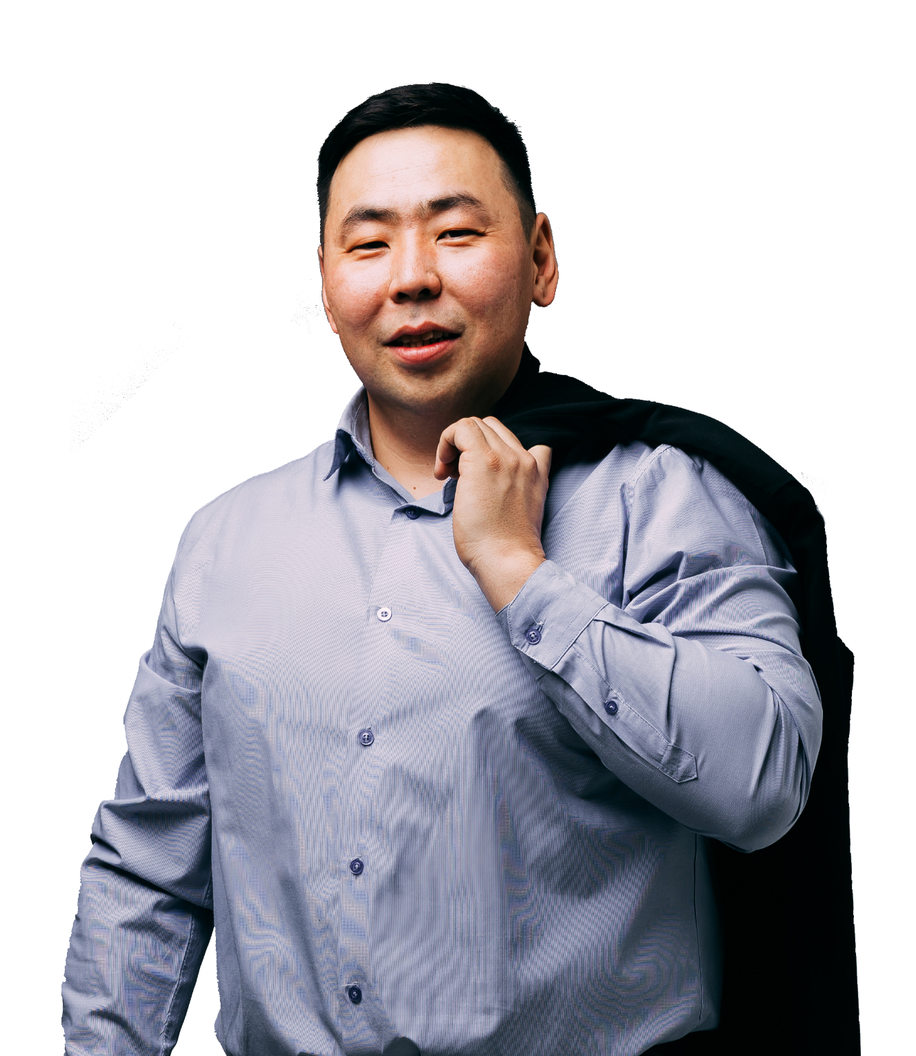
Республиканский конкурс профессионального мастерства «УЧИТЕЛЬ ГОДА-2024»
Пахомов Василий Егорович
2024
учитель английского языка
МБОУ “Техтюрская СОШ
имени А.Д. Широких”
МО «ХАНГАЛАССКИЙ УЛУС (РАЙОН)"

Slide 33
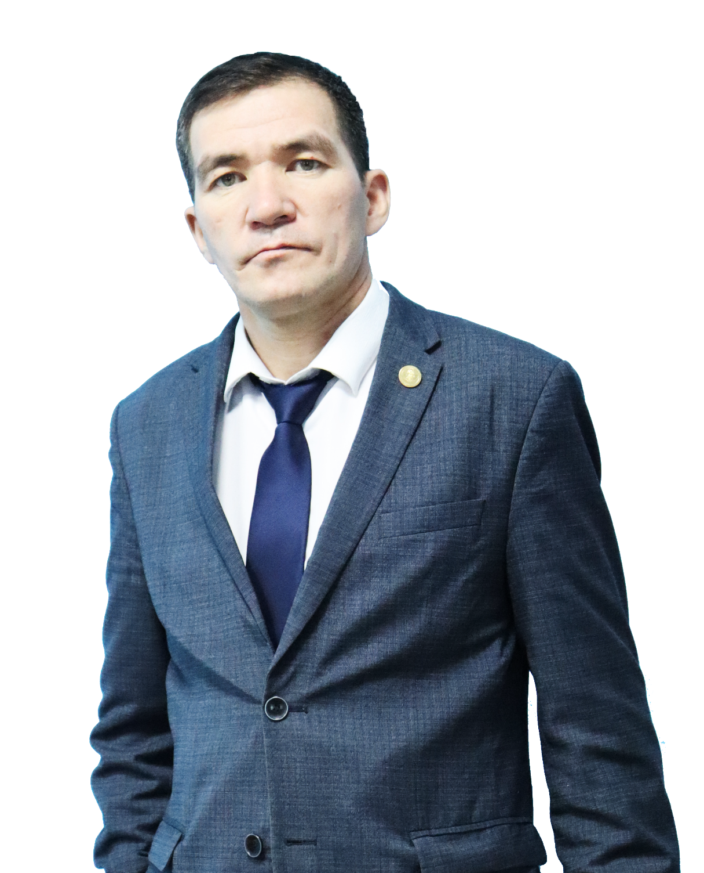
Республиканский конкурс профессионального мастерства «УЧИТЕЛЬ ГОДА-2024»
Абрамов Сергей Сергеевич
2024
учитель ОБЗР и географии
МБОУ «Чурапчинская гимназия
им. Степана Кузьмича Макарова»
МО «ЧУРАПЧИНСКИЙ УЛУС (РАЙОН)"

Slide 34
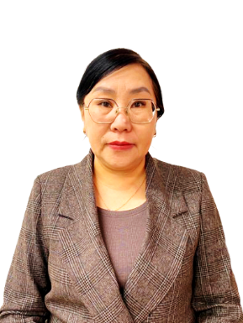
Республиканский конкурс профессионального мастерства «УЧИТЕЛЬ ГОДА-2024»
Горохова
Елена Афанасьевна
2024
учитель якутского языка и литературы МБОУ "Кустурская СОШ
им. И.Н. Слепцова"
МО «ЭВЕНО-БЫТАНТАЙСКИЙ НАЦИОНАЛЬНЫЙ УЛУС (РАЙОН)»

Slide 35
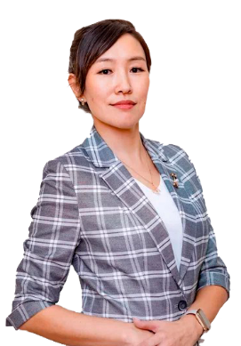
Республиканский конкурс профессионального мастерства «УЧИТЕЛЬ ГОДА-2024»
Иванова
Алена Александровна
2024
учитель биологии
МОБУ «Якутский городской лицей»
ГО «ГОРОД ЯКУТСК»

Slide 36
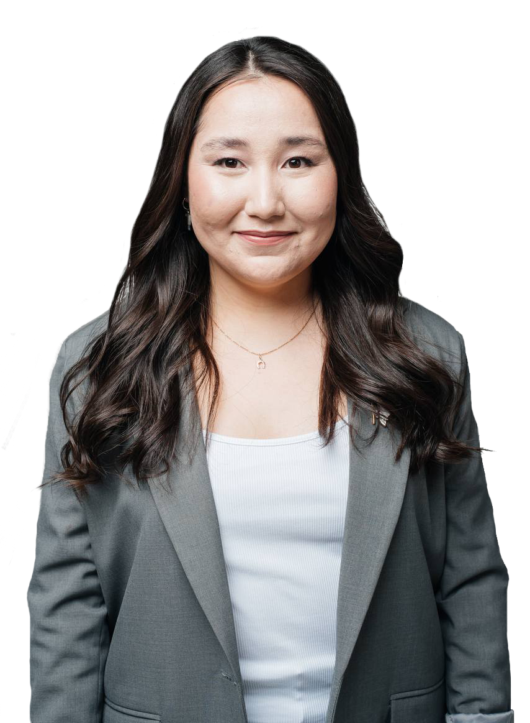
Республиканский конкурс профессионального мастерства «УЧИТЕЛЬ ГОДА-2024»
Курчатова Светлана Алексеевна
2024
учитель химии
МОБУ «Мархинская средняя общеобразовательная школа №2»
ГО «ГОРОД ЯКУТСК»

